Slide 1




DACII ȘI ROMANII
An școlar 2024-2025
Școala Gimnazială Nr.1 Remetea,jud. Bihor
Clasa a IV-a
Prof. pt. înv. primar Gherle Amalia Nicoleta

Slide 2
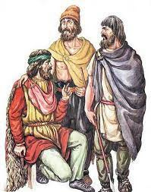
DACII
Dacii sau geții făceau parte din ramura de nord a tracilor și locuiau pe un teritoriu cuprins între Carpați, Dunăre și Marea Neagră. Țara lor se numea Dacia, iar capitala era la Sarmizegetusa. Dacii se ocupau cu creșterea animalelor, apicultura, mineritul, olăritul, prelucrarea metalelor prețioase.

Slide 3
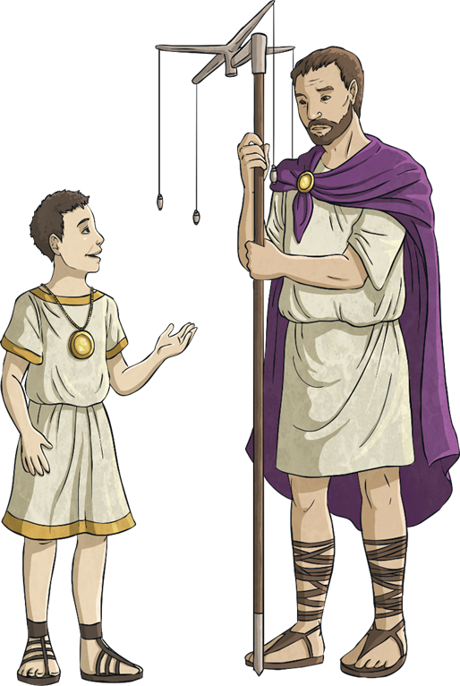
ROMANII
Romanii au trăit în Peninsula Italică, în Cetatea Roma, au reușit să pună bazele unui stat întins prin cuceriri repetate. Romanii se ocupau cu agricultura și creșterea animalelor, cu meșteșugurile și comerțul.

Slide 4
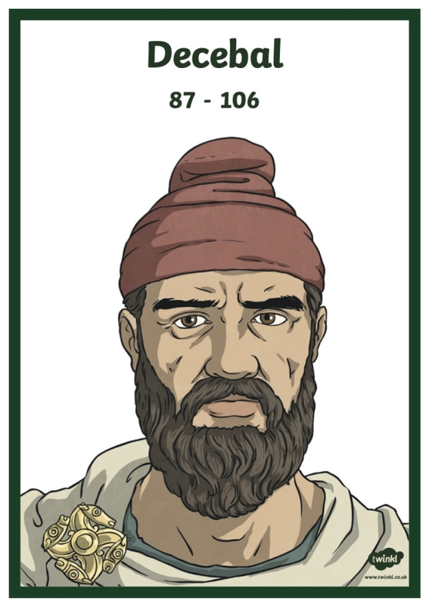
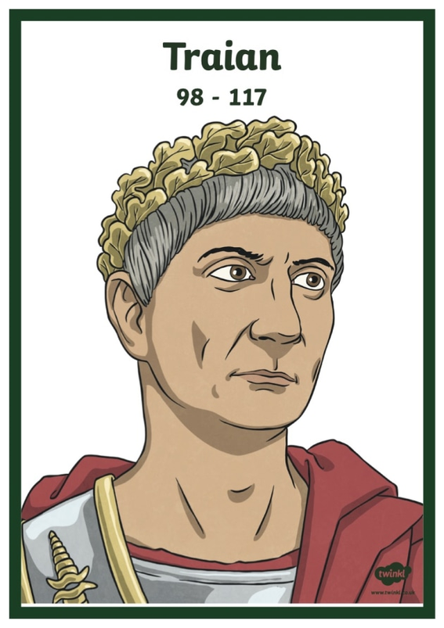
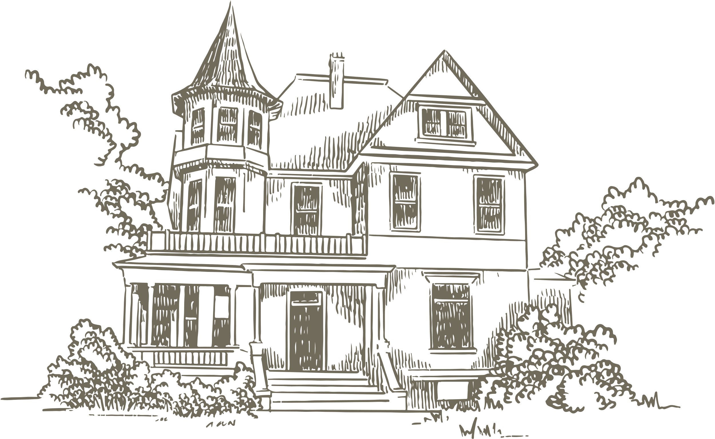
Cucerirea Daciei de către ROMANI
Cu două milenii în urmă, Imperiul Roman era în culmea gloriei, condus de împăratul Traian.
În același timp, după mai bine de 150 de ani de la înființarea sa, Dacia devenise un stat puternic, aflată sub conducerea lui Decebal. Traian era
hotărât să pună stăpânire pe bogățiile Daciei.

Slide 5

Concluzie
Poporul român a luat naștere din conviețuirea dacilor cu romanii cuceritori, prin adoptarea stilului de viață, a obiceiurilor, a culturii și a limbii acestora.
Poporul român s-a format pe teritoriul cuprins între Dunăre, Carpați și Marea Neagră în decursul mai multor secole.
La formarea limbii române au contribuit și populațiile migratoare.

